Slide 1

Mémoire
Prof. James R. Schmidt
james.schmidt@u-bourgogne.fr

Slide 2



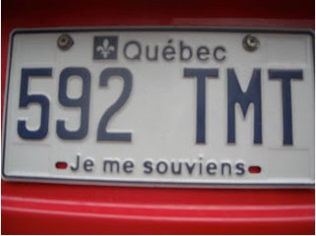
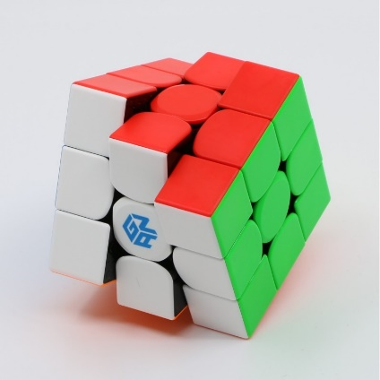

« Mémoire et identité »
Notes:
Qu’est-ce que la mémoire? Votre mémoire c’est … vraiment votre identité (sur le plan psychologique nous sommes ce que notre mémoire a enregistré durent toute notre vie).
--Nous avons souvent besoin de garder ce qui nous intéresse, ce que nous sommes. Par exemple, vous voudrez peut-être vous souvenir d’un voyage que vous avez apprécié, des personnes que vous avez rencontrées, de votre famille, etc. Vous voudrez peut-être aussi vous souvenir d’informations personnelles, comme votre numéro de plaque d’immatriculation, vos noms d’utilisateur et mots de passe, etc.
La mémoire est aussi vos préférences, comme la musique que vous préférez ou les films. Elle est aussi les compétences que vous avez apprises, comme comment jouer de la guitare ou résoudre un Rubik’s cube.

Slide 3
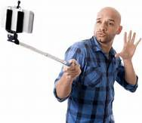

« Mémoire et identité »
Vous êtes ce que votre mémoire fait de vous
Notes:
« Vous êtes ce que votre mémoire fait de vous »
--Toute défaillance de notre mémoire affecte en profondeur la personnalité (e.g., une personne qui a des troubles de mémoire ne sait plus qui est-il, perd son identité).
--La mémoire c’est ce qui « vous » projette de votre passé vers « votre » présent et « votre » futur.

Slide 4
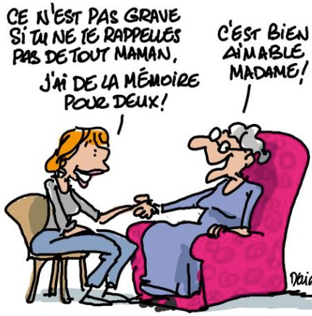
Dissolution de l’identité chez les patients Alzheimer
Notes:
Une façon de se faire une idée de l’importance du rôle que joue la mémoire dans notre fonctionnement quotidien et notre sentiment de bien-être est d’étudier l’état de patients dont la mémoire a été perturbée par une lésion cérébrale ou une maladie neurodégénérative. Par exemple, la maladie d’Alzheimer est une maladie neurodégénérative incurable à ce jour du tissu cérébral qui entraîne la perte progressive et irréversible des fonctions mentales et notamment de la mémoire. Je suis sûr qu’il n’est pas nécessaire d’expliquer les symptômes ou les critères diagnostiques de la maladie d’Alzheimer aux étudiants en médecine, mais il est intéressant de considérer l’impact de la perte de mémoire sur les patients.
--Les symptômes de la démence ont de graves répercussions sur les capacités, les souvenirs et les relations des patients. Au fur et à mesure que ces aspects fondamentaux de l’identité changent, les patients atteints de démence peuvent perdre leur estime de soi, se sentir déprimés ou devenir renfermés ou agités. De plus, la perte de mémoire et les difficultés de communication font souvent en sorte que les personnes atteintes de la maladie d’Alzheimer se sentent désorientées et isolées.

Slide 5

« Droopy eﬀect » : la mémoire contribue au sentiment de bien être
Waldgfogel : Rappel d’évènements autobiographiques sur les 8 dernières années. Evaluation émotionnelle des ces événements
50% d’émotions plaisantes
30% d’émotions déplaisantes
20% neutres
Notre humeur …. dépend des évènements de notre vie qui prédominent dans notre mémoire
Notes:
La mémoire contribue au sentiment de bien-être. Notre humeur dépend des évènements de notre vie qui prédominent dans notre mémoire. Se souvenir de plus d’événements positifs que d’événements négatifs a un effet positif sur notre humeur actuel, par exemple. Pour ceux qui sont en bonne santé mentale / psychologique, nous nous souvenons généralement plus d’événements positifs de notre passé que d’événements négatifs. Par exemple, considérer des recherches sur le « droopy effect » (l’effet d’affaissement). Waldfogel (1948) à étudié le rappel d’évènements autobiographiques antérieurs à l’âge de 8 ans. Après, les chercheurs ont évalué la nature émotionnelle de ces événements. La plupart des événements rappelés étaient relativement positifs (i.e., avec une coloration émotionnelle positive, associée à des émotions plaisantes), environ 50%. Seulement 30% étaient associés à des émotions désagréables / déplaisantes. Et 20% étaient neutres (ni positive, ni négative). En revanche, les personnes déprimées ou anxieuses ont tendance à se souvenir plus d’événements négatifs, ce qui, malheureusement, a un impact négatif sur leur humeur. C’est un cercle vicieux.

Slide 6


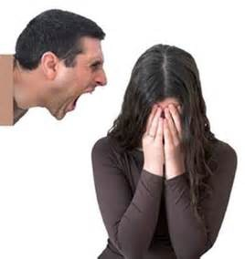
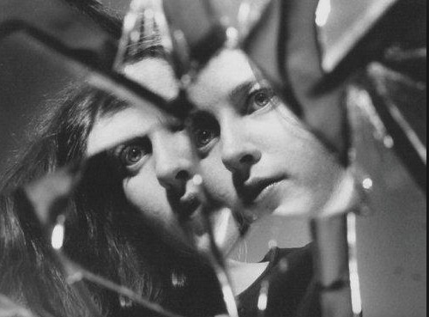
Intégration du « moi »
Désintégration de la personnalité
Notes:
La mémoire c’est l’intégration de « moi », de la personnalité. Normalement, l’intégration est fort pour des événements positif et faible pour les événements négative (e.g., mémoires traumatiques). Mais, si nous sommes malheureux ceci désorganise la mémoire. Cela peut contribuer à la désintégration de la personnalité. Pour aider ces patients, il faut donc comprendre le fonctionnement de la mémoire.

Slide 7



Psychologue → Personnalité ← Mémoire
La mémoire humaine : comment ça marche ?
Notes:
Il faut comprendre la mémoire pour traiter la mémoire traumatique. Il existe donc un lien étroit entre la psychologie cognitive et la psychologie clinique. Une meilleure compréhension des mécanismes de la mémoire peut nous aider à traiter les patients. Les souvenirs d’un patient ont un impact sur sa personnalité. Le psychologue essaie d’améliorer la personnalité et le sentiment de bien-être. Mais le psychologue peut aussi avoir un impact sur la mémoire du patient…

Slide 8
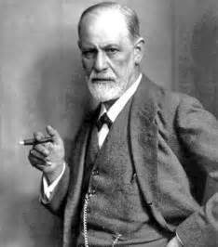
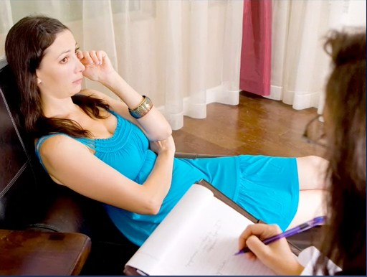
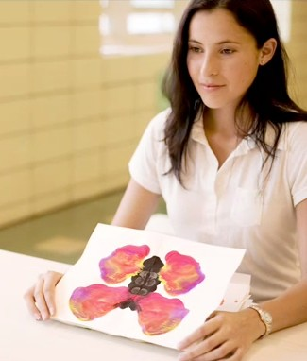
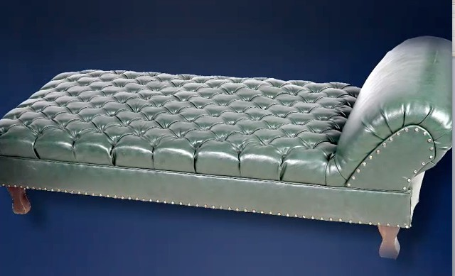
lorsque les effets de priming sont consistants, le sujet peut construire un événement faux qu’il est sûr d’avoir vécu
Notes:
Selon Sigmund Freud, le refoulement rend impossible d’avoir accès direct à l’inconscient. Selon lui, il faut aller « indirectement » vers le problème par des questionnements qui tournent autour du problème supposé. Son idée était que nous sommes capables de récupérer des souvenirs de cette façon, des souvenirs qui ont été longtemps réprimés.
--Cependant, cette approche pose de réels problèmes. Par exemple, pouvons-nous avoir confiance que ces souvenirs refoulés que nous avons récupérés en thérapie sont de vrais souvenirs?
--Ce que nous savons aujourd’hui (et que nous ne savions pas à l’époque), c’est que ce genre d’approche peut très facilement produire de faux souvenirs. Par exemple, si un thérapeute continue de poser des questions qui suggèrent que vous avez peut-être été maltraité lorsque vous étiez enfant, alors vous pouvez (involontairement, bien sûr) créer un souvenir de maltraitance. Chaque fois qu’on vous donne une suggestion, celle-ci s’intègre dans votre mémoire.
--Lorsque les effets de priming sont consistants, le sujet peut construire un évènement faux qu’il est sûr d’avoir vécu. D’une certaine façon le sujet a raison: il a bien vécu un évènement dans sa tête… mais c’est peut-être le résultat d’un amorçage.

Slide 9
« L’idée que les événements traumatisants peuvent être réprimés et récupérés plus tard est l’élément le plus pernicieux du folklore qui ait jamais infecté la psychologie et la psychiatrie. Il a fourni la base théorique de la « thérapie de la mémoire retrouvée » - la pire catastrophe survenue dans le domaine de la santé mentale depuis l’ère de la lobotomie. »
- McNally -
Notes:
En fait, de nombreux scientifiques croient que l’idée que nous « réprimons » les souvenirs traumatiques est intrinsèquement absurde. Normalement, nous avons le problème inverse: nous ne pouvons pas oublier les souvenirs traumatiques (e.g., le trouble de stress post-traumatique, ou TSPT). Plus généralement, toute sorte d’événement significatif de la vie reste dans la mémoire plus fortement (e.g., les mémoires « flash »). Nous pouvons oublier des choses, probablement même des événements traumatisants, mais probablement pas parce que c’était traumatisant.
--Une citation de McNally : « L’idée que les événements traumatisants peuvent être réprimés et récupérés plus tard est l’élément le plus pernicieux du folklore qui ait jamais infecté la psychologie et la psychiatrie. Il a fourni la base théorique de la « thérapie de la mémoire retrouvée » - la pire catastrophe survenue dans le domaine de la santé mentale depuis l’ère de la lobotomie. »
--Bien sûr, je ne suggère pas que tous les souvenirs (ou même la plupart) des événements traumatisants soient de faux souvenirs. La plupart du temps, si nous avons un souvenir d’un événement traumatisant, c’est parce que nous avons vécu cet événement. Mais dans certains cas, peut-être de manière choquante, la mémoire peut être déformée et nous pouvons créer de faux souvenirs, en particulier si nous sollicitons la mémoire d’un enfant ou des souvenirs de l’enfance, qui sont plus faibles et plus sujets à des distorsions, et aussi si des questions suggestives sont présentées, en particulier si cela est fait à plusieurs reprises. C’est pour cette raison que nos connaissances en psychologie cognitive sont utiles pour le psychologue clinicien: nous essaierons d’éviter de poser des questions de la mauvaise manière.

Slide 10

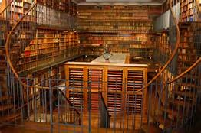
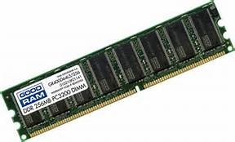
La mémoire n’a pas pour fonction de rappeler la vérité
C’est une structure dynamique qui reconstruit les informations en fonction du contexte d’utilisation pour résoudre un problème qui se pose ici et maintenant
Notes:
Vous pourriez imaginer que le but / la fonction de la mémoire est de rappeler le « vrai ». Pour enregistrer parfaitement des souvenirs comme une photo enregistre des images, ou comme un livre stocke des histoires verbatim (mot à mot), ou comment la mémoire d’un ordinateur fait la même chose.
--Mais, la mémoire n’a pas pour fonction de nous rappeler la vérité. En effet, c’est une structure dynamique qui reconstruit les informations en fonction du contexte d’utilisation pour résoudre un problème qui se pose ici et maintenant. La mémoire peut dire des choses justes quand c’est bien, mais parfois c’est faux (quand ce n’est pas bien) on peut se faire piéger par notre propre mémoire.

Slide 11
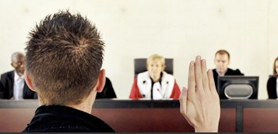
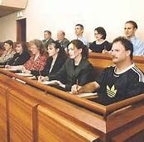

Aux US le témoignage suffit pour faire condamner un accusé
Condition 1 : Présence d’indices matériels seuls
18% des jurés condamnent
Condition 2 : Présence d’indices matériels + 1 témoignage
72% des jurés condamnent
Condition 3 : idem que 2, mais avocat démontre que sans ses lunettes le témoin ne voit rien
68% des jurés condamnent
Notes:
On fait pourtant beaucoup confiance aux témoignages de mémoire. On est sûr que ce qu’on a dans notre mémoire est vrai, mais parfois c’est n’est pas forcément le cas.
Et nous avons non seulement trop confiance en notre propre mémoire, mais aussi en la mémoire des autres.
Exemple au tribunal (étude de Loftus, 1974). Dans cette étude, les participants ont entendu une affaire judiciaire imaginaire et ils ont dû décider de condamner ou non l’accusé.
--Condition 1: présence d’indices matériels seuls (pas de témoins) = 18% jurés condamnent l’accusé.
--Condition 2 : présence d’indice matériels + 1 témoin = 72% jurés condamnent.
--Condition 3 : 66% des jurés condamnent en présence des preuves matériel et un témoignage, mais l’avocat a discrédité le témoin. Il a démontré que le témoin ne portait pas ses lunettes au moment crucial et qu’il ne pouvait pas voir sans ces lunettes. Donc, il a démontré qu’il n’a pas pu voir ce qu’il prétend d’avoir vu. Notez que discréditer le témoin de cette façon n’a eu presque aucun effet sur la confiance du jury envers le témoin. Des recherches ultérieures ont indiqué que discréditer le témoin a un certain effet, mais un témoin discrédité est toujours beaucoup plus digne de confiance qu’une affaire sans témoin (Whitley Jr., 1987).
Donc, aux États-Unis (et probablement en France) un témoignage suffit pour faire condamner un accusé. On a tendance à croire ce que quelqu’un dit de mémoire parce que la mémoire dit la vérité.

Slide 12

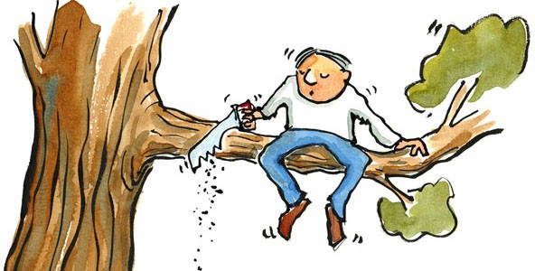


Interférences en mémoire
Avengers s’il a été tourné dans les années 90…
Avengers réels…
Notes:
Il existe aussi des interférences en mémoire. Plusieurs souvenirs peuvent partager certains éléments contextuels en commun. La plupart du temps, nous pouvons récupérer correctement la mémoire recherchée. Mais nous pouvons également mélanger les détails de deux événements. À titre d’exemple, j’imagine que tout le monde a vécu l’expérience de se souvenir, par exemple, d’une fête avec un ami. Au début, vous êtes certain que cet ami était là avec vous à la fête. Il (ou elle) insiste sur le fait qu’il/elle n’était pas là. Après avoir passé un certain temps à essayer de lui rappeler la fête (e.g., quelque chose qui s’est passé à la fête ou une conversation que vous avez eue ensemble) et l’ami insistant à plusieurs reprises sur le fait qu’il/elle n’était pas là, vous réalisez soudainement qu’en fait, ce n’était pas lui (ou elle), mais quelqu’un d’autre. Comment est-ce possible? Peut-être avez-vous de nombreux souvenirs d’être allé à des fêtes similaires avec cette personne, ou peut-être d’avoir eu des conversations similaires, et vous avez récupéré cette mauvaise personne de mémoire en vous souvenant de l’événement. C’est-à-dire que plusieurs souvenirs ont interféré les uns avec les autres et que vous avez récupéré certaines informations (votre ami) du mauvais souvenir.
Ou un autre exemple est lorsque vous vous souvenez du mauvais acteur dans un film que vous avez vu.
--Nous appelons cela « a misattribution error » (une erreur de mauvaise attribution). Cela implique un souvenir correct d’informations avec un souvenir incorrect de la source de ces informations. Par exemple, une personne qui est témoin d’un meurtre après avoir regardé une émission de télévision peut imputer à tort le meurtre à quelqu’un qu’elle a vu dans l’émission de télévision. Cette erreur a de profondes conséquences dans les systèmes juridiques en raison de sa prévalence non reconnue et de la confiance qui est souvent placée dans la capacité de la personne à communiquer correctement les informations essentielles à l’identification du suspect.

Slide 13
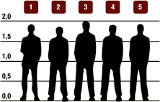
Brown & Deﬀenbacher 1977 :
Le matin : 10 photos de suspects sont présentées aux sujets
L’après midi : on présente 10 nouvelles photos, dont 5 suspects du matin et 5 innocents
Semaine d’après : on représente 20 nouvelles photos : 5 suspects vus 2 fois, 5 suspects vus 1 fois, 5 photos innocents vues 1 fois, et 5 nouveaux innocents
Notes:
Par exemple, l’étude de Brown & Deffenbacher en 1977 :
--10 photos de suspects sont présentées aux sujets le matin.
--L’après-midi on présente 10 nouvelles photos, dont 5 suspects du matin et 5 innocents (i.e., 5 nouvelles personnes). Les participants savent que les nouvelles personnes sont innocentes.
--La semaine d’après on représente 20 nouvelles photos : 5 suspects vu 2 fois (matin + après-midi), 5 suspects vus 1 fois (matin), 5 photos innocents vues 1 fois (après-midi), et 5 nouveaux innocents.

Slide 14
Brown & Deﬀenbacher 1977 :
8 % de FA pour les nouveaux innocents
22 % pour les anciens innocents
Notes:
La variable dépendante qu’ils ont mesurée était le nombre de fausses alarmes (« false alarms ») que les sujets font. C’est-à-dire combien de fois les participants « se souviennent » faussement que l’une des personnes innocentes est l’un des suspects. Les résultats sont assez décourageants du point de vue de la fiabilité de la mémoire. Les participants ont fait 8% de « fausse alarme » pour les nouveaux innocents. C’est-à-dire pour les photos de personnes qui viennent de leur être présentées pour la première fois. C’était pire encore pour les innocents qu’ils avaient déjà vus la veille, soit 22% pour les anciens innocents. Ces derniers résultats montrent des interférences dans la mémoire. Les participants se sont souvenus d’avoir vu des images de ces personnes innocentes, mais se sont souvenus à tort qu’ils étaient suspects.

Slide 15



la trace en mémoire se mélange avec les éléments du contexte de réactivation
Notes:
La trace en mémoire se mélange avec les éléments du contexte de réactivation. En d’autres termes, la mémoire épisodique n’est pas comme une bibliothèque dans laquelle vous pouvez récupérer un livre et relire verbatim les mêmes mots qu’ils ont été écrits par l’auteur. Vous ne pouvez pas récupérer un événement de la mémoire et le « relire » exactement comme vous l’avez encodé. La façon dont vous vous sentez maintenant, par exemple, peut changer la façon dont vous vous souvenez d’un événement.

Slide 16
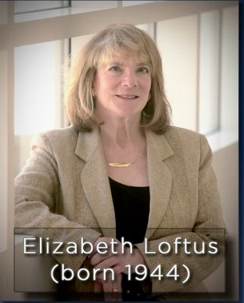
La mémoire reconstructive : E Loftus Le contexte de réactivation de l’épisode influence le contenu rappelé
Notes:
La mémoire est reconstructive: Le contexte de réactivation de l’épisode influence le contenu rappelé.
Dans les années 1970, la chercheuse américaine Elizabeth Loftus a mis au point un vaste programme de recherches sur les faux souvenirs (le souvenir d’événements qui en fait ne nous sont pas arrivés).

Slide 17
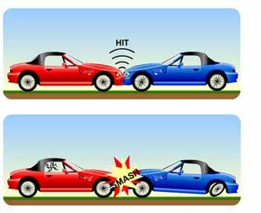
La mémoire reconstructive : E Loftus Le contexte de réactivation de l’épisode influence le contenu rappelé
“About how fast were the cars going when they (smashed / collided / bumped / hit / contacted) each other?”
Notes:
Loftus a commencé ce programme de recherches en se demandant si la manière de poser une question sur des événements changeait la réponse des sujets. Loftus et Palmer (1974) ont montré à des participants un film dans lequel deux voitures ont un accident à un carrefour. Après le film, les sujets devaient estimer la vitesse à laquelle roulaient les voitures au moment de l’accident. Ils reçoivent ensuite un questionnaire sur le film et sur l’accident mais les questions sont formulées différemment. Les auteurs ont varié la manière de poser la question en modifiant uniquement le verbe utilisé dans la phrase « À quelle vitesse allaient les voitures lorsqu’elles se sont– ». Ils ont utilisé selon les groupes « heurtées » (À quelle vitesse allaient les voitures lorsqu’elles se sont heurtées ?), « entrées en contact », « entrées en collision », « rentrées dedans » ou « écrasées l’une contre l’autre ». Remarquez que certaines de ces verbes suggèrent un accident plus ou moins violent. Ce verbe impact les réponses des étudiants.

Slide 18
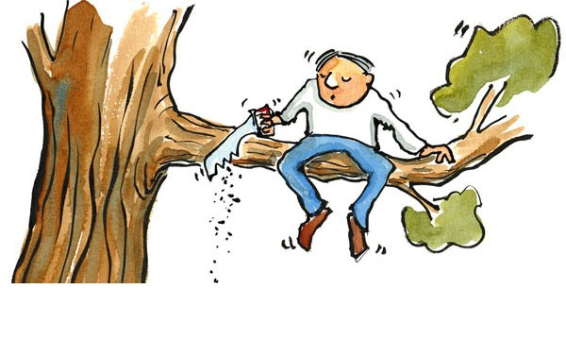
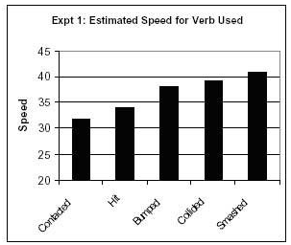
La mémoire reconstructive : E Loftus Le contexte de réactivation de l’épisode influence le contenu rappelé
Notes:
Même si la vidéo était la même pour tout le monde, le verbe utilisé influence le rappel sur l’accrochage entre étudiants.
Les résultats montrent que plus le verbe utilisé était fort, plus la vitesse estimée par les sujets était élevée. Lorsque la question comportait l’expression « entrer en contact », la vitesse estimée était de 50 km/h, tandis qu’elle était de 65 km/h en moyenne lorsque la question comportait l’expression « s’écraser l’une contre l’autre » (à noter: Dans le graphique, l’axe des y représente les miles par heure plutôt que les kilomètres par heure).
--Une semaine plus tard, lorsque les auteurs ont demandé aux sujets s’ils avaient vu des bris de glace, beaucoup de sujets dans la condition « se sont écrasées l’une contre l’autre » ont répondu « oui » à cette question (à tort).
--Loftus et d’autres ont fait beaucoup de recherches sur ce sujet, et cela a été plutôt controversé (e.g., car cela suggère qu’on ne peut pas toujours faire confiance à la mémoire des victimes ou des témoins). Quoi qu’il en soit, le point plus général est que la mémoire reconstruit l’épisode en fonction du moment où on reconstruit l’épisode, donc elle intègre des éléments du contexte actuel de rappel. La mémoire est donc très fragile.

Slide 19
En médecine…
Question Suggestive :
Mieux :
« Vos maux de tête durent-ils des heures ? »
Patient : « Oui »
« Combien de temps durent vos maux de tête ? »
Patient : « Peut-être 30 ou 45 minutes »
Confirmation de la suggestion
Notes:
En médecine, le questionnement suggestif peut également être problématique dans une situation diagnostique. Par exemple, si votre question est suggestive, les patients peuvent avoir tendance à confirmer la suggestion dans la question. Par exemple, un patient peut répondre « oui » à une question telle que « Vos maux de tête durent-ils des heures? », ce qui confirme la suggestion. Cependant, une question moins suggestive pourrait produire une réponse différente. Par exemple: « Combien de temps durent vos maux de tête? » Réponse: « Peut-être 30 ou 45 minutes. »

Slide 20
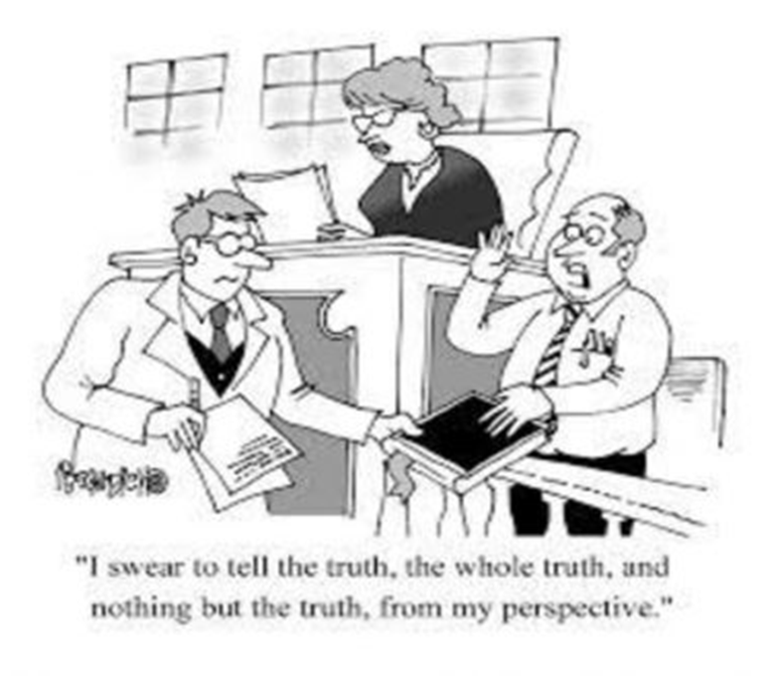
La mémoire est à la fois géniale et catastrophique
Notes:
La mémoire est à la fois géniale et catastrophique. D’une part, il stocke d’énormes quantités de souvenirs d’expériences passées, toutes nos connaissances sur le monde, et même nos compétences et nos préférences. D’autre part, notre mémoire n’est pas parfaite. Il peut être déformé de plusieurs façons. Souvent, nous avons trop confiance en ce dont nous nous souvenons.

Slide 21
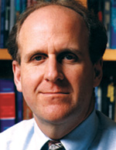
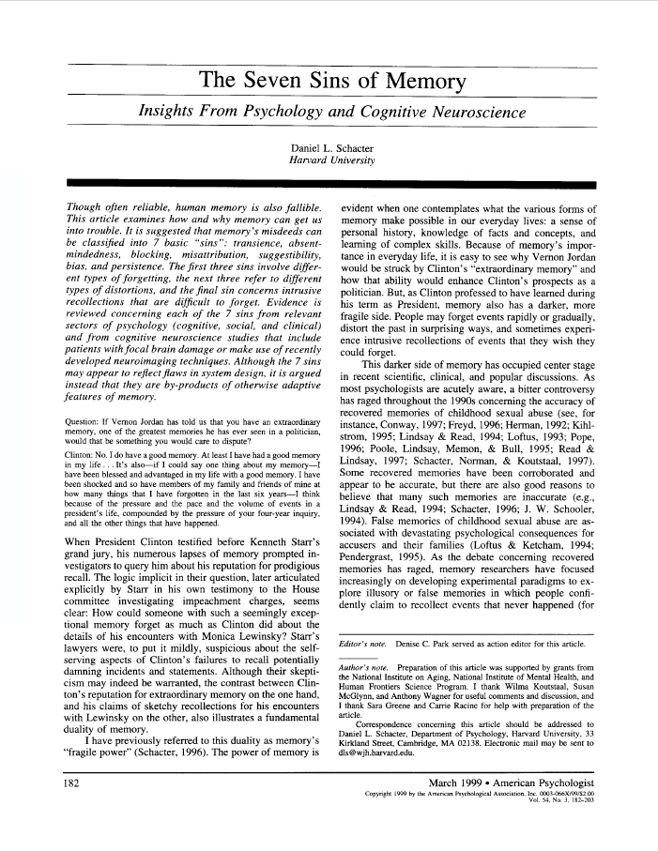
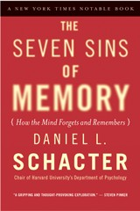
Notes:
Nous sommes tous conscients que la mémoire n’est pas parfaite. Mais il existe plusieurs types d’erreurs de mémoire qui peuvent se produire. D’abord dans un article en 1999, puis deux ans plus tard dans ce livre, Daniel Schacter a dressé une sorte de liste de quelques catégories plus larges d’erreurs de mémoire, en utilisant l’analogie des sept anciens péchés capitaux.

Slide 22
Les sept péchés de la mémoire
Fugacité (Transience)
Absence (Absent-mindedness)
Blocage (Blocking)
Mépris (Misattribution)
Suggestibilité (Suggestibility)
Biais (Bias)
Persistance (Persistence)
péchés d’omission / d’oubli
péchés de commission (erreurs)
Notes:
Schacter a décrit 7 types d’erreurs de mémoire: la fugacité (« transience »), l’absence (« absent-mindedness »), le blocage (« blocking »), le mépris (« misattribution »), la suggestibilité (« suggestibility »), le biais (« bias ») et la persistance (« persistence »).
--Trois d’entre eux sont des péchés d’omission, c’est-à-dire d’oubli. En d’autres termes, les choses manquent à la mémoire d’une manière ou d’une autre.
--Les quatre autres sont des péchés de commission, c’est-à-dire des erreurs de mémoire. C’est-à-dire que la mémoire est présente mais est incorrecte ou (pour la dernière) indésirable.

Slide 23
Erreurs d’omission

Slide 24
1er péché : Fugacité
« L’oubli » : perte de mémoire au fil du temps
Souvenirs de moins en moins accessibles avec le temps
« Que faisiez-vous il y a 3 heures ? »
vs.
« Que faisiez-vous il y a 5 semaines, dimanche à 20h30 ? »
vs.
« Que faisiez-vous le 7 août 2016 à 11h14 ? »
Notes:
Le premier péché est la fugacité. Les souvenirs deviennent de moins en moins accessibles avec le temps. Ici, nous parlons de perte de mémoire au fil du temps. En d’autres termes: l’oubli normal. Par exemple, si je vous demande ce que vous faisiez il y a trois heures, vous vous en souvenez probablement facilement. Mais imaginez que vous soyez interrogé par la police sur un événement qui s’est produit il y a plusieurs semaines. Par exemple: « Que faisiez-vous il y a 5 semaines, dimanche à 20h30? ». Il peut être beaucoup plus difficile de répondre à cette question. D’autant plus si nous recherchons un souvenir encore plus ancien. Par exemple: « Que faisiez-vous le 7 août 2016 à 11h14? ». Vous auriez probablement du mal à répondre à cette question, à moins que ce jour et cette heure ne soient particulièrement importants pour vous (e.g., votre anniversaire, le mariage de quelqu’un, etc.). En d’autres termes, la fugacité fait référence à l’impermanence d’une mémoire à long terme. Ceci est basé sur l’idée que les souvenirs à long terme s’estompent progressivement avec le temps.

Slide 25
1er péché : Fugacité
La courbe d’oubli d’Ebbinghaus
60
50
40
Pourcentage retenu
30
20
10
0
5
10
15
20
25
30
Jours
Le rappel diminue rapidement, puis atteint un plateau, après quoi on n’oublie plus grand-chose
Notes:
Par exemple, considérez la courbe d’oubli d’Ebbinghaus. Après avoir étudié une liste de syllabes absurdes, le rappel diminue rapidement dans les premières minutes et heures suivant l’étude initiale. Finalement, l’oubli atteint un plateau, après quoi on n’oublie plus grand-chose.

Slide 26


1er péché : Fugacité
D’abord… une mémoire plus littérale / verbatim des événements
Avec le temps… les détails s’estompent
Plus d’interférence
Nous nous appuyons davantage sur l’essentiel / le gist
Il y a de cela, fort longtemps…
Il était une fois…
Notes:
De plus, bien que nous puissions commencer par une mémoire plus littérale/verbatim des événements (e.g., un souvenir mot à mot d’une conversation), avec le temps, les détails s’estompent. Il y a de plus en plus d’occasions d’interférence et nous nous appuyons davantage sur l’essentiel / le gist (i.e., la connaissance de ce qui se passe habituellement dans une situation donnée). Prenons, par exemple, une situation dans laquelle une personne lit une histoire. Les mots exacts de l’histoire sont stockés en mémoire. Mais nous oublions rapidement les mots exacts, mais nous ne sommes capables de nous souvenir que de l’essentiel.

Slide 27
1er péché : Fugacité
“Transience involves a gradual switch from reproductive and specific recollections to reconstructive and more general descriptions.”
Schacter (2001)
Notes:
« La fugacité implique un passage progressif des souvenirs reproductifs et spécifiques à des descriptions reconstructives et plus générales. » Schacter (2001)

Slide 28
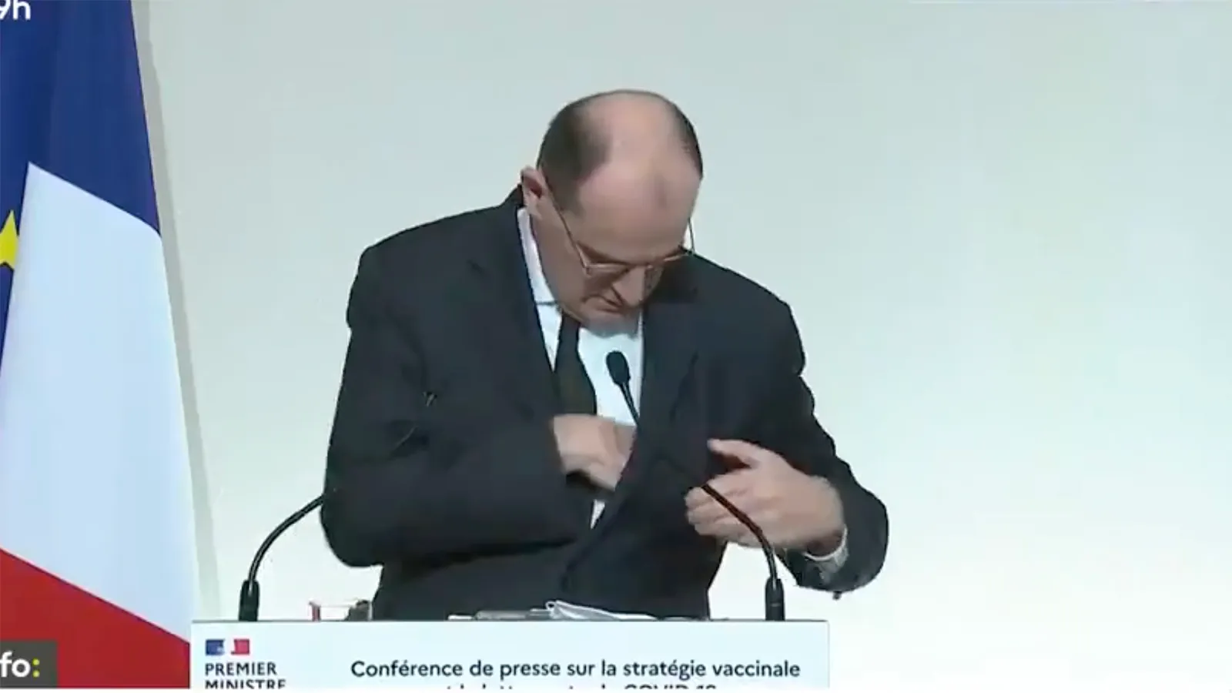
2ème péché : Absence
Oubli causé par des pertes d’attention
  e.g., votre partenaire oublie de faire la vaisselle, de promener le chien, de laver la voiture, d’acheter du lait, d’aller chercher les enfants à l’école ou de vous acheter une carte pour votre anniversaire
Il me faut mes lunettes là
Notes:
Le deuxième péché est l’absence. Ici, nous parlons de manques d’attention qui se traduisent par l’oubli de faire des choses. Contrairement à la fugacité, ici l’information est toujours en mémoire, mais nous ne parvenons tout simplement pas à la récupérer (au bon moment) en raison du manque d’attention à ce que nous devons faire. À titre d’exemple, imaginez quand votre partenaire oublie (ou « oublie ») de faire la vaisselle, de promener le chien, de laver la voiture, d’acheter du lait, d’aller chercher les enfants à l’école ou de vous acheter une carte pour votre anniversaire.
--Un autre exemple pourrait être lorsque nous ne parvenons pas à trouver nos clés ou notre portefeuille parce que nous les laissons à différents endroits de la maison et n’encodons pas où nous les avons posés.
--Dans tous ces exemples, l’information est toujours en mémoire, mais n’a tout simplement pas été récupérée en raison d’une distraction (l’absence).
--Un autre exemple de l’absence est de ne pas se souvenir où se trouve quelque chose qui est juste devant vous, dans vos mains, ou comme cet exemple de Jean Castex (ancien Premier ministre de France)….

Slide 29
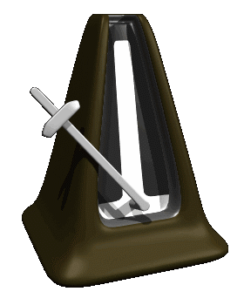
3ème péché : Blocage
Informations qui ne sont pas effacées de la mémoire mais qui sont temporairement inaccessibles
  e.g., phénomène du mot sur le bout de la langue
Quel est le nom d’un appareil utilisé par les musiciens pour garder le temps ?
Métronome
Notes:
Le troisième péché est le blocage. Informations qui ne sont pas effacées de la mémoire mais qui sont temporairement inaccessibles. Pensez, par exemple, au phénomène du mot sur le bout de la langue. Ce mot sur le bout de votre langue, vous ne pouvez tout simplement pas vous en souvenir pour vous sauver la vie. Par exemple, si je vous pose une question comme celle-ci: « Quel est le nom d’un appareil utilisé par les musiciens pour garder le temps? », vous pourriez trouver le mot facilement. Mais vous pourriez aussi avoir du mal à trouver le mot (e.g., car c’est un mot que vous n’utilisez pas très souvent).
--Autre exemple: « Quel est ce mot qui signifie un plan d’action? » (stratégie).

Slide 30
3ème péché : Blocage
Oubli qui se produit lorsqu’un élément en mémoire n’est pas accessible ou récupéré
Interférence proactive : l’ancienne information bloque la nouvelle
Interférence rétroactive : les nouvelles informations bloquent les anciennes
Notes:
Le blocage est un oubli qui se produit lorsqu’un élément en mémoire ne peut pas être consulté ou récupéré, par exemple, en raison d’un conflit avec d’autres informations en mémoire. Il existe différents types de ce phénomène de blocage.
--Interférence proactive: l’ancienne information bloque la nouvelle. En d’autres termes, nous avons du mal à récupérer quelque chose de la mémoire parce que d’autres informations encodées en mémoire il y a longtemps entrent en conflit. Par exemple, nous pouvons oublier où nous avons garé notre voiture parce qu’il y a des interférences avec la mémoire des nombreux autres endroits où nous avons précédemment garé notre voiture dans le même parking.
--Interférence rétroactive: les nouvelles informations bloquent les anciennes. En d’autres termes, nous avons du mal à nous souvenir de quelque chose d’il y a longtemps à cause de quelque chose de nouveau que nous avons encodé dans la mémoire. Par exemple, nous pourrions oublier où nous avons mis les clés de notre maison car nous avons encodé plusieurs endroits où nous avons placé un autre jeu de clés depuis (e.g., vos clés de voiture).

Slide 31
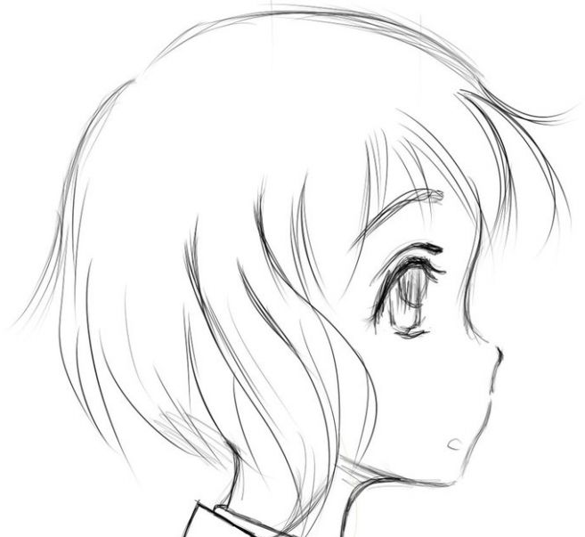
Étudier l’anglais
Étudier l’espagnol
Rappeler l’espagnol
paper
pen
papel
pluma
Examen
CM Espagnol
Traduire:
papier ________
livre _________
stylo _________
chien _________
book
dog
libro
perro
L’interférence proactive
Les anciennes informations bloquent les nouvelles. Tout ce dont vous vous souvenez, c’est de l’anglais !
Étudier l’anglais
Étudier l’espagnol
Rappeler l’anglais
paper
pen
papel
pluma
Examen
CM Anglais
Traduire:
papier ________
livre _________
stylo _________
chien _________
book
dog
libro
perro
L’interférence rétroactive
Les nouvelles informations bloquent les anciennes. Tout ce dont vous vous souvenez, c’est de l’espagnol !
Notes:
Comme autre exemple d’interférence proactive et rétroactive, imaginez que vous apprenez deux langues. Tout d’abord, vous étudiez un peu de vocabulaire anglais (e.g., pen, paper, book, dog…). Ensuite, vous étudiez un peu de vocabulaire espagnol (e.g., pour les mêmes mots). Vous devez ensuite passer votre examen en espagnol mais... tout ce dont vous vous souvenez, c’est de l’anglais! Les anciennes informations bloquent les nouvelles. C’est l’interférence proactive. J’ai d’abord eu cette expérience en apprenant le français après avoir appris le néerlandais en Belgique; j’avais tendance à récupérer le mot néerlandais plutôt que le mot français (curieusement, pas le mot anglais).
--L’interférence rétroactive est exactement l’inverse. Par exemple, en utilisant le même exemple, vous étudiez le vocabulaire anglais d’abord, puis le vocabulaire espagnol. Mais maintenant, vous devez passer un test sur votre vocabulaire anglais. Mais… tout ce dont vous vous souvenez, c’est de l’espagnol! Les nouvelles informations bloquent les anciennes. C’est l’interférence rétroactive. Après de nombreuses années passées en France, j’ai maintenant ce problème si j’essaie de penser ou de parler en néerlandais; j’ai tendance à remplacer les mots néerlandais par des mots français (encore une fois, pas des mots anglais).

Slide 32
Erreurs de commission
Notes:
Les erreurs de commission. Pour rappel, les erreurs de commission n’impliquent pas d’oubli, mais plutôt de se souvenir de manière incorrecte.

Slide 33
4ème péché : Mépris (erreur d’attribution)
Erreur de mémoire qui se produit lorsque des souvenirs sont récupérés, mais qu’ils sont associés à un moment, un lieu ou une personne incorrecte
  personne incorrecte : souvenir d’un ami à une fête qui n’était pas présent
  lieu incorrect : souvenir d’avoir appris quelque chose dans un article scientifique alors que vous l’avez vu dans une vidéo YouTube
  moment incorrect : souvenir d’événement qui s’est produit le matin, mais c’était en fait tard la nuit
Notes:
Le quatrième péché est le mépris, une erreur d’attribution. Cela se produit lorsque nous nous souvenons que quelque chose nous est arrivé et attribuons le souvenir à une source incorrecte. C’est une erreur de mémoire qui se produit lorsque des souvenirs sont récupérés, mais qu’ils sont associés à un moment, un lieu ou une personne incorrecte. En d’autres termes, notre mémoire d’un événement est en grande partie correcte, mais il y a certains détails dont nous nous souvenons incorrectement.
--J’ai déjà brièvement parlé de l’exemple du souvenir d’un ami à une fête qui n’était pas présent (personne incorrecte). Un autre exemple pourrait être un souvenir incorrect de l’endroit où (lieu) vous avez appris des informations (e.g., vous vous souvenez d’avoir appris un fait dans un article scientifique que vous avez lu alors qu’il s’agissait en fait d’une vidéo YouTube). Ou vous pouvez avoir le souvenir d’un événement que vous avez vécu mais dont vous vous souvenez comme s’étant produit tôt le matin, mais l’événement était en fait tard dans la nuit (moment incorrect).

Slide 34
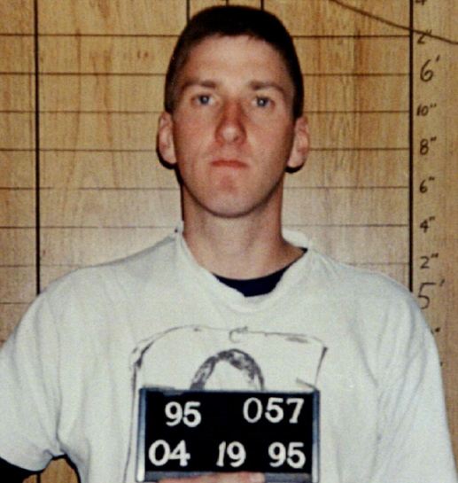
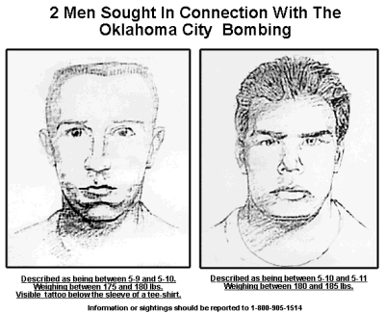
4ème péché : Mépris (erreur d’attribution)
Oklahoma City bombing in 1995
Témoin : 1 suspect grand et blond avec des cheveux blonds courts et un 2ème homme, plus trapu, aux cheveux bruns, casquette bleue et blanche et tatouage
Timothy McVeigh
Réalité : 1 jour après que McVeigh ait loué la camionnette, 2 hommes différents sont entrés et ont loué une camionnette
Le témoin s’était correctement souvenu des traits de deux hommes à qui il avait loué des camionnettes, mais les avait attribués à tort au mauvais épisode
Notes:
Un autre exemple de mépris vient de l’attentat à la bombe d’Oklahoma City en 1995. Le crime a en fait été commis par Timothy McVeigh. Cependant, la police a passé pas mal de temps à rechercher lui et son complice. L’un des témoins interrogés avait loué la camionnette que McVeigh avait utilisée pour l’attaque. Il a décrit deux personnes: Un suspect grand et blond avec des cheveux blonds courts et un 2ème homme, plus trapu, aux cheveux bruns, casquette bleue et blanche et tatouage.
--En réalité, il n’y avait pas de complice. La police a examiné les images de sécurité et a déterminé deux choses. Tout d’abord, McVeigh a loué la camionnette seule. Deuxième, il s’avère que 1 jour après que McVeigh a eu loué la camionnette, 2 hommes différents sont entrés et ont loué une camionnette, 1 était grand et blond avec des cheveux blonds courts et un deuxième homme, plus trapu, aux cheveux bruns, avec une casquette bleue et blanche et un tatouage. Le témoin s’était correctement souvenu des traits de deux hommes à qui il avait loué des camionnettes, mais les avait attribués à tort au mauvais épisode.

Slide 35
4ème péché : Mépris (erreur d’attribution)
Donald Thomson
Notes:
Prenons un exemple plus grave de mépris, qui concerne Donald Thomson, vu ici. Donald Thomson est lui-même chercheur sur la mémoire. Il a obtenu son doctorat à l’Université de Toronto en travaillant avec Endel Tulving avant de retourner dans son pays natal, l’Australie, où il a poursuivi des recherches sur la mémoire pendant plusieurs années. Il a également témoigné dans des affaires de témoins oculaires impliquant la mémoire. Eh bien, vous pouvez imaginer à quel point Thomson a été choqué lorsqu’un jour la police l’a accusé d’avoir violé une femme. La femme avait, en fait, été brutalement violée. Il n’y avait aucun doute à ce sujet. Ce qui était troublant, c’est qu’elle se souvenait de ce viol avec suffisamment de détails pour envoyer la police à la porte de Donald Thompson. Elle se souvenait bien de lui. Eh bien, heureusement pour Thomson, il avait un alibi hermétique. Il n’aurait pas pu commettre ce viol parce qu’au moment où le viol se produisait, il donnait une interview télévisée en direct sur (de toutes chose) la mémoire et la distorsion de la mémoire. Donc, ça ne pouvait pas être lui. Que s’est-il donc passé? Eh bien, la femme qui a été violée regardait cette interview lorsqu’un intrus est entré par effraction dans sa maison et l’a violée. Et, dans le stress de ce moment, elle ne savait pas d’où venait son souvenir de Thomson. Cela venait vraiment de l’écran de télévision, mais elle pensait que c’était le visage du violeur (similaire à l’exemple précédent du faux souvenir des visages des hommes louant la camionnette). Les choses auraient pu se passer différemment, si cela avait été une interview enregistrée qu’elle regardait. Il n’aurait pas eu l’alibi. Heureusement pour Thomson, c’était en direct.

Slide 36
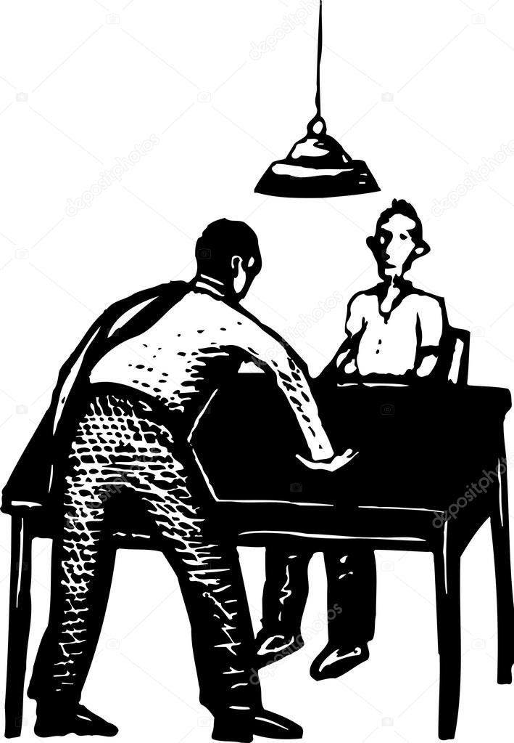
5ème péché : Suggestibilité
Souvenirs implantés
Processus de distorsion de la mémoire à la suite d’une question ou une déclaration suggestive
  délibérée ou par inadvertance
Témoignage oculaire : les questions suggestives peuvent conduire à de faux souvenirs de choses qui ne se sont jamais produites
Notes:
Le 5ème péché de mémoire est la suggestibilité. La mémoire humaine peut être facilement déformée et la suggestion peut souvent implanter de faux souvenirs. Nous avons déjà parlé un peu de ce péché, mais c’est un processus de distorsion de la mémoire à la suite d’une question ou une déclaration suggestive. Ces suggestions peuvent être délibérées ou involontaires. Comme nous l’avons vu précédemment, ce péché de mémoire peut être particulièrement pertinent pour les témoignages oculaires. Les questions suggestives peuvent conduire à de faux souvenirs de choses qui ne se sont jamais produites.

Slide 37
5ème péché : Suggestibilité
Facteurs affectant l’exactitude des témoignages oculaires :
Souvenirs moins influencés par les questions suggestives si la possibilité d’un biais de mémoire est prévenue
Le passage du temps entraîne une augmentation des erreurs
L’âge du témoin est important
La confiance en la mémoire n’est pas un signe d’exactitude
Notes:
Plusieurs facteurs affectent l’exactitude des témoignages oculaires.
--Les souvenirs sont moins influencés par les questions suggestives si la possibilité d’un biais de mémoire est prévenue. En d’autres termes, si les témoins sont informés à l’avance des faux souvenirs et de l’impact de la suggestibilité sur le rappel de la mémoire, les témoins sont plus susceptibles de critiquer leur mémoire et moins susceptibles de faire des fausses déclarations.
--Le passage du temps entraîne une augmentation des erreurs de mémorisation des informations. Plus il s’est écoulé de temps entre l’événement original et le rappel de l’événement, plus le témoin est susceptible d’oublier des détails et de remplacer les détails oubliés par les suggestions de la personne qui pose les questions.
--L’âge du témoin est important. Les faux souvenirs sont beaucoup plus probables lorsque le témoin est un jeune enfant qu’un adulte.
--La confiance en la mémoire n’est pas un signe d’exactitude. En d’autres termes, même lorsque nous sommes très confiants dans les détails dont nous nous souvenons, nous pouvons néanmoins nous souvenir des détails suggérés plutôt que des détails corrects.

Slide 38


6ème péché : Biais
Attitude / croyance / émotion / expérience qui déforme les souvenirs
Connaissances et croyances actuelles peuvent fausser nos souvenirs
  souvenir de votre premier rendez-vous avec votre ex: « il y avait déjà des drapeaux rouge »… Mais est-ce vrai ?
Notes:
Le 6ème péché de mémoire est le biais. C’est une attitude, une croyance, une émotion ou une expérience qui déforme les souvenirs. C’est-à-dire que les connaissances et les croyances actuelles peuvent fausser nos souvenirs. Par exemple, si je vous demande de décrire votre premier rendez-vous avec quelqu’un qui est maintenant votre ex et que cette relation s’est très mal terminée par la suite, vous êtes plus susceptible de signaler le rendez-vous comme négatif (e.g., « il y avait déjà des drapeaux rouges ») que si je vous avais posé des questions sur le rendez-vous avant votre rupture. Par exemple, le premier rendez-vous peut avoir été exceptionnel et les « drapeaux rouges » ne sont apparus que beaucoup plus tard dans la relation.
--Il existe plusieurs grands types de biais dans la mémoire. Je vais parler rapidement de quelques-uns d’entre eux…

Slide 39
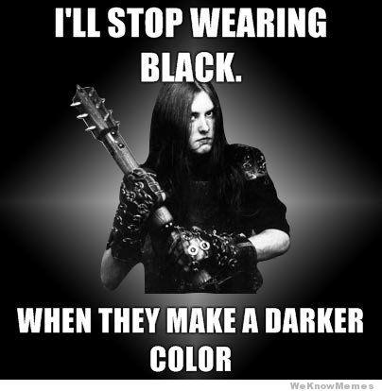
6ème péché : Biais
Biais de cohérence (consistency bias) : les souvenirs changent pour être cohérents avec les choses maintenant
  e.g., metalhead : « J’ai toujours détesté la musique pop »
Notes:
Le biais de cohérence (consistency bias) est un biais de mémoire consistant à conformer un souvenir aux jugements, attitudes, évaluations, conceptions ou états du sujet au moment de la remémoration. En d’autres termes, nous avons tendance à nous voir d’une certaine manière. Donc, si nous avons changé au fil du temps (ou agi de manière inhabituelle à un moment donné dans le passé), nous nous souviendrons probablement à tort que nous étions plus semblables à notre moi actuel dans le passé que nous ne l’étions réellement. Par exemple, je suis maintenant un métalleux/metalhead. J’ai peut-être tendance à me rappeler à tort que, même quand j’étais jeune, j’ai toujours détesté la musique pop industrialisée. Mais c’est faux. Le même genre de biais pourrait exister si nous avons changé nos idéaux politiques.

Slide 40
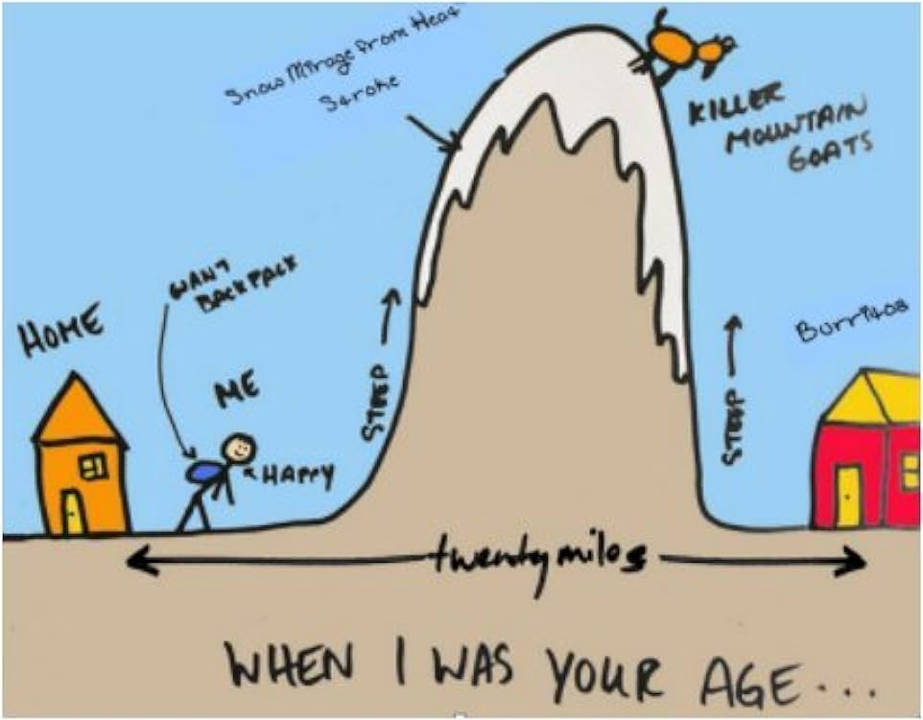
6ème péché : Biais
Biais de changement (change bias) : perception des changements comme étant plus importants ou significatifs qu’ils ne le sont en réalité
  e.g., le passé est souvent rappelé comme un « âge d’or »
Notes:
Le biais de changement (change bias) est un biais cognitif qui amène les gens à percevoir les changements comme étant plus importants ou plus significatifs qu’ils ne le sont réellement. Par exemple, le passé est souvent rappelé comme un « âge d’or ». Le biais de changement est quelque chose qui peut se produire après qu’une personne ait atteint un certain niveau de réussite, en se souvenant du passé comme plus difficile qu’il ne l’était en réalité. Par exemple, la plupart d’entre nous ont entendu la blague de l’hyperbole parentale, disant à leurs enfants que leur enfance était si difficile qu’ils devaient toujours marcher pour aller à l’école dans la neige et que c’était en montée dans les deux sens.

Slide 41
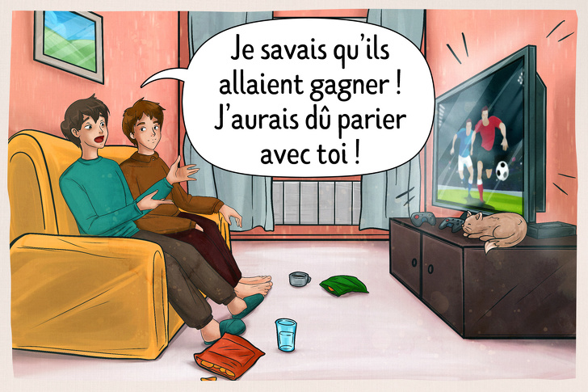
6ème péché : Biais
Biais rétrospectif (hindsight bias) : tendance à rationaliser après coup un événement imprévu
  e.g., « Je savais qu’ils allaient gagner ! » … après la fin du match
Notes:
Le biais rétrospectif (hindsight bias) est la tendance à rationaliser après coup un événement imprévu et le considérer a posteriori comme plus probable ou prévisible qu’il n’était avant sa survenue. Un exemple de cela pourrait être un spectateur d’un événement sportif déclarant: « Je savais qu’ils allaient gagner! » après la fin du match, même s’il a pu penser l’inverse avant le début du match.

Slide 42

6ème péché : Biais
Biais égocentrique (egocentric bias) : tendance à trop s’appuyer sur son propre point de vue et/ou à avoir une meilleure opinion de soi-même que la réalité
  e.g., surestimer vos contributions à un projet de groupe
Notes:
Le biais égocentrique (egocentric bias) est la tendance à trop s’appuyer sur son propre point de vue et/ou à avoir une meilleure opinion de soi-même que la réalité. Le biais égocentrique a lieu lorsque les gens s'attribuent plus de responsabilité par rapport aux résultats d’une action conjointe (e.g., sur estimer vos contributions à un projet de groupe) que ne l’aurait fait un observateur extérieur.

Slide 43
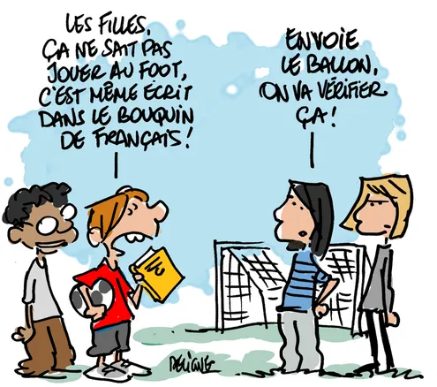
6ème péché : Biais
Biais stéréotypé (stereotype bias) : les souvenirs correspondent à votre schéma
  e.g., la race, le sexe, l’âge, la classe sociale, l’orientation politique, etc.
Notes:
Le biais stéréotypé (stereotypical bias) est une erreur de mémoire dans laquelle les souvenirs sont modifiés pour correspondre à votre schéma, à vos stéréotypes. Les stéréotypes sont des pensées biaisées sur une personne en raison de la croyance erronée que la catégorie la décrit avec précision. Cela pourrait impliquer des stéréotypes sur la race, le sexe, l’âge, la classe sociale, l’orientation politique, etc.

Slide 44

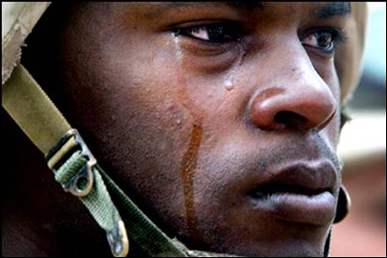
7ème péché : Persistance
Rappel répété d’informations indésirables
  e.g., souvenirs d’expériences difficiles ou traumatisantes
Dans les cas extrêmes, cela change la perception de leur monde
  e.g., anciens combattants ou victimes de crimes violents
Événements émotionnels majeurs et relativement mineurs
  e.g., TSPT vs. cette chanson ennuyeuse que vous ne pouvez pas sortir de votre tête
Notes:
Le septième péché de la mémoire est la persistance / persévérance. Cela implique le rappel répété d’informations indésirables. Par exemple, les souvenirs indésirables d’expériences difficiles ou traumatisantes qui ne peuvent être oubliées. Dans les cas extrêmes, cela change la perception de leur monde, par exemple les anciens combattants ou les victimes de crimes violents. Cela peut aller d’événements émotionnels majeurs à des événements relativement mineurs. Le trouble de stress post-traumatique est un exemple plus significatif, où vous ne pouvez pas vous empêcher de vous souvenir d’un événement très traumatisant encore et encore. Un exemple plus mineur est cette chanson ennuyeuse que vous ne pouvez pas sortir de votre tête.

Slide 45
7ème péché : Persistance
La persistance est liée à des facteurs tels que :
L’impact de l’émotion : événements émotionnels plus difficiles à oublier
Une attention très concentrée : événements émotionnels attirent notre attention, ce qui entraîne un encodage plus fort
Des niveaux élevés d’élaboration et de répétition : on pense plus souvent à des événements émotionnels qu’à des événements anodins
Notes:
La persistance est liée à des facteurs tels que…
--L’impact de l’émotion. Les événements émotionnels, positifs ou négatifs, sont plus difficiles à oublier. Nous sommes moins susceptibles de nous souvenir d’événements émotionnellement neutres.
--Une attention très concentrée. Par exemple, les événements émotionnels attirent notre attention, ce qui entraîne un encodage plus fort. Ainsi, nous avons tendance à nous souvenir d’événements auxquels nous avons accordé plus d’attention.
--Et des niveaux élevés d’élaboration et de répétition. Par exemple, nous pensons plus souvent à des événements émotionnels qu’à des événements anodins. Plus nous pensons à un événement émotionnellement significatif, plus nous renforçons le souvenir de cet événement, ce qui conduit à encore plus de rappel de ces souvenirs.

Slide 46
Avantages des sept péchés de la mémoire
Les sept péchés sont… adaptifs?
Exemples…
Oubli = fonction nécessaire de la mémoire
Absence = sous-produit de la capacité utile de déplacer notre attention
Erreurs d’attribution / biais / suggestibilité = résultat d’un système de mémoire construit pour traiter le sens
Persévérance = nous aide à éviter d’autres expériences potentiellement traumatisantes
Notes:
Il y a quelques avantages des « sept péchés » de la mémoire. Malgré le chagrin qu’ils nous causent, les « sept péchés » peuvent en fait être des sous-produits des caractéristiques adaptatives de la mémoire à la fois sur le plan évolutif et pour un fonctionnement quotidien normal.
--Quelques exemples…
--L’oubli est une fonction nécessaire de la mémoire. Si nous n’oubliions jamais aucune expérience, nous serions submergés d’informations. Prenons le cas de hypermnésie. L’hypermnésie / hyperthymésie désigne une condition psychologique extrêmement rare caractérisée par une capacité exceptionnellement supérieure à accéder à des souvenirs autobiographiques, c’est-à-dire une exaltation de la mémoire épisodique. Une mémoire parfaite comme celui-ci n’est pas nécessairement idéal non plus. Cette forme d’hypermnésie est considérée comme pathologique lorsque la personne souffrant d’hyperthymésie se plaint de ne pouvoir oublier des souvenirs pénibles. Un autre élément caractéristique du syndrome est le fait que le patient consacre une proportion anormalement élevée de son temps d’éveil à penser à son passé. Une personne ayant une hyperthymésie mémorise des détails de façon involontaire, et peut se rappeler par exemple le numéro de plaque d’immatriculation d’un taxi deux ans après, ou le menu d’un repas consommé 20 ans auparavant. Cela peut créer une sensation d’une double vie constante: une du passé et une du présent. Ceci est une souffrance pour certaines.
--L’absence est le sous-produit de la capacité utile de déplacer notre attention. En d’autres termes, nous ne pouvons pas traiter toutes les informations en même temps. Nous devons sélectionner certaines informations à traiter plus en profondeur et filtrer les informations distrayantes. Si nous ne filtrons pas les informations distrayantes, cela peut causer des problèmes. Par exemple, on pense que c’est l’un des facteurs contribuant aux symptômes de certaines conditions psychologiques, telles que la schizophrénie et l’autisme. Mais, bien sûr, cette focalisation limitée de l’attention peut aussi nous faire oublier parfois, une conséquence négative indirecte d’un système attentionnel par ailleurs utile.
--Les erreurs d’attribution (mépris), les biais et la suggestibilité résultent d’un système de mémoire construit pour traiter le sens (plutôt que le verbatim). Il est rare que nous voulions nous souvenir de chaque petit détail d’un événement (e.g., la couleur de votre chemise, l’heure et la minute exactes de la journée, le libellé exact d’une phrase). En règle générale, il est plus pertinent de ne retenir que l’essentiel. C’est-à-dire qu’il est plus utile de se souvenir du sens de quelque chose que des détails (comme la source).
--Il est important de se souvenir des événements qui ont une valeur de survie. Ainsi, la persévérance peut être particulièrement peu satisfaisante (e.g., le TSPT), mais peut nous aider à éviter d’autres expériences potentiellement traumatisantes (e.g., la peur de scénarios similaires).

Slide 47
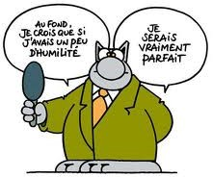
Les sujets rapportent avec plus de certitude
avoir vu des événements qu’ils n’ont pas vu
par rapport à d’autres qu’ils ont réellement vus
Notes:
Dans quelle mesure la mémoire dit la vérité? Dans quelle mesure la mémoire est faible? Il faut avoir un humilié lorsque la mémoire intervient, parce-que c’est fragile.
--Souvent, nous faisons trop confiance à notre mémoire. La mémoire n’enregistre pas, par exemple, les souvenirs d’événements aussi fidèlement que, par exemple, une caméra vidéo. Nous pouvons souvent nous souvenir à tort des événements.
--Dans certaines situations, les sujets rapportent avec plus de certitude avoir vu des évènements qu’ils n’ont pas vu par rapport à d’autres qu’ils ont réellement vus. C’est-à-dire que parfois l’exactitude des suppositions et la confiance dans les suppositions sont négativement corrélées. Nous en avons vu un exemple au début de la séance avec la tâche DRM: souvent, les participants sont plus sûrs d’avoir entendu le mot « dormir » que de mots qui figuraient réellement dans la liste.

